Slide 1
МБДОУ № 72 «КОРАБЛИК», г.Мытищи
Исследовательский проект
«Приключение воды»
Выполнила: Хорошилова О.Н.
Воспитатель старшей логопедической группы
«Карамелька»

Slide 2
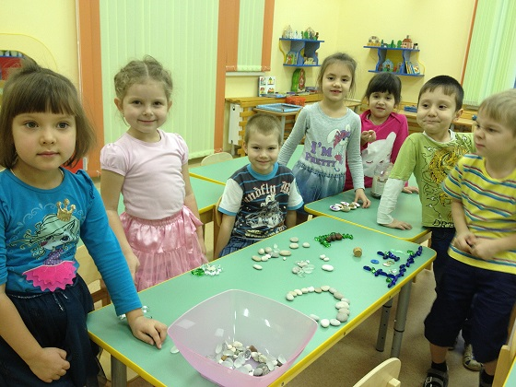
Здравствуйте!
Мы ребята из старшей группы
Любим веселиться, играть и узнавать все новое!

Slide 3
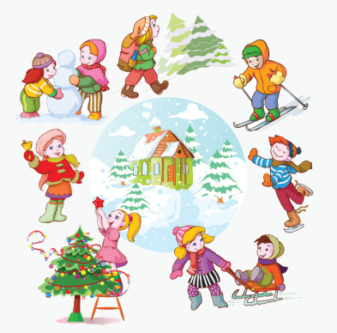
Мы очень любим зиму! Вы спросите, почему Зиму?
Зима – веселое время года: можно поиграть в снежки, слепить снежную бабу, покататься на коньках, на лыжах и на санках, ледянках с горки…
Зимой – самый вкусный праздник – Новый год!
Зима – это самое красивое время года: все кругом сказочно белоснежное…

Slide 4
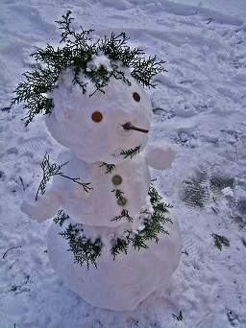
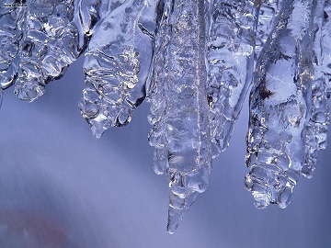
И нам стало интересно узнать, что такое снег и лед. Почему он бывает именно зимой, почему скрипит и блестит, и главное, почему снег и лед нельзя есть, ведь на вид они такие аппетитные?
Мы решили узнать ответы на свои вопросы

Slide 5
Гипотеза исследования: интересно узнать, что такое снег, лед; почему снег скрипит; как в льдинку попала веточка; почему снег и лед нельзя есть?
Актуальность работы заключается в том, что мы попытались узнать самое интересное о свойствах снега и льда
Задачи исследования:
Формировать представление у детей о свойствах и состояниях воды через экспериментальную и исследовательскую деятельность;
Создать условия, побуждающие детей к активной познавательно - исследовательской деятельности.
Формировать умения детей делать выводы и умозаключения, а потом на основе накопленного опыта, реализовать их в самостоятельной творческой деятельности.
Воспитывать интерес и бережное отношение к объектам неживой природы.

Slide 6
Методы и приемы исследования:
Беседа со взрослыми, наблюдения
Эксперименты
Работа с художественной литературой
Работа с видеоматериалами (просмотр презентаций, научных фильмов)
Анализ и обобщение результатов

Slide 7
План проектной деятельности:
Сбор информации: беседы со взрослыми, просмотр презентаций, научных фильмов, рассматривание иллюстраций по данной теме
Исследовательская деятельность: наблюдения, эксперименты
Изготовление лепбука «Превращение воды»
Подведение итогов, выводы

Slide 8
Предполагаемый результат:
У детей сформировалось представление о свойствах и состояниях воды.
Активное участие воспитанников в проведении опытов и исследований.
Развитие умения ставить конкретную задачу, находить ее решение и делать соответствующий вывод.
Развитие у детей интереса к исследовательской деятельности, творческих способностей, познавательной активности.

Slide 9
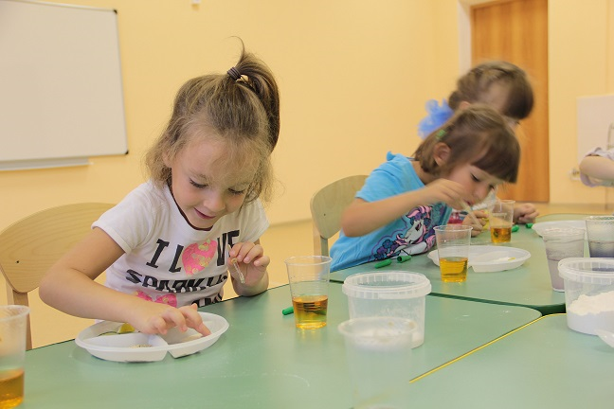
Наше исследование:
Опыт №1 «Чем пахнет вода»

Slide 10
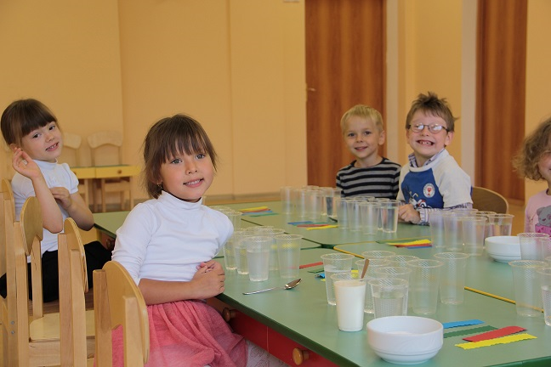
Наше исследование:
Опыт №2 «Есть ли у воды вкус»

Slide 11
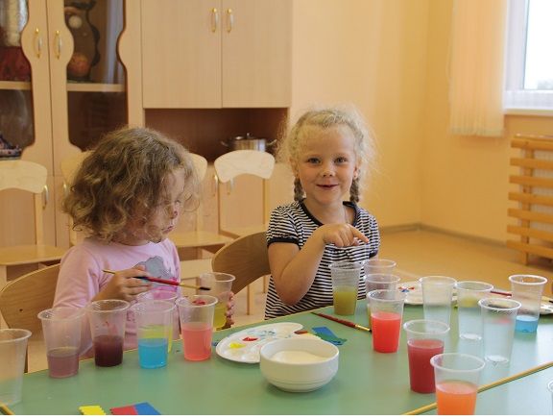
Наше исследование:
Опыт №3 «Вода растворитель»

Slide 12
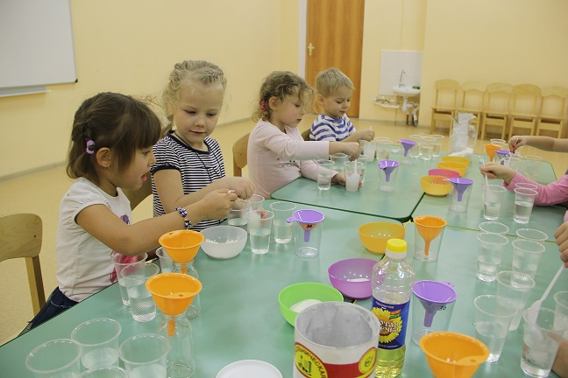
Наше исследование:
Опыт №4 «Как очистить воду»

Slide 13
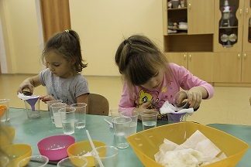
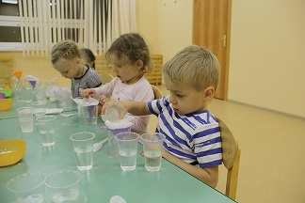
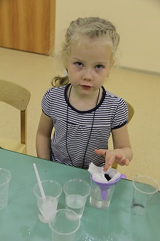
Наше исследование:
Опыт №4 «Как очистить воду»

Slide 14
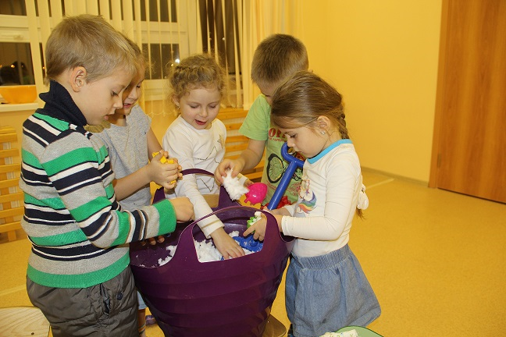
Наше исследование:
Опыт №5 «Что такое снег, как он получается»

Slide 15
Наше исследование:
«Круговорот воды в природе»

Slide 16
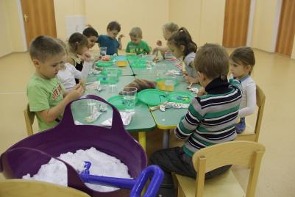
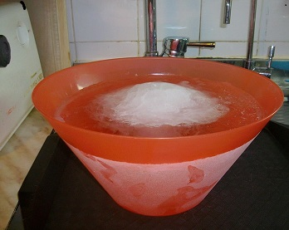
Наше исследование:
Опыт №6 «Почему нельзя есть снег»

Slide 17
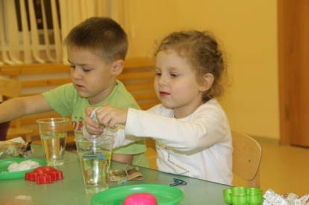
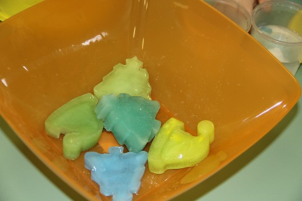
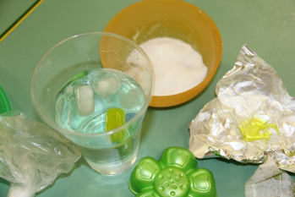
Наше исследование:
Опыт №7 «Сходства и различия льда и снега»

Slide 18
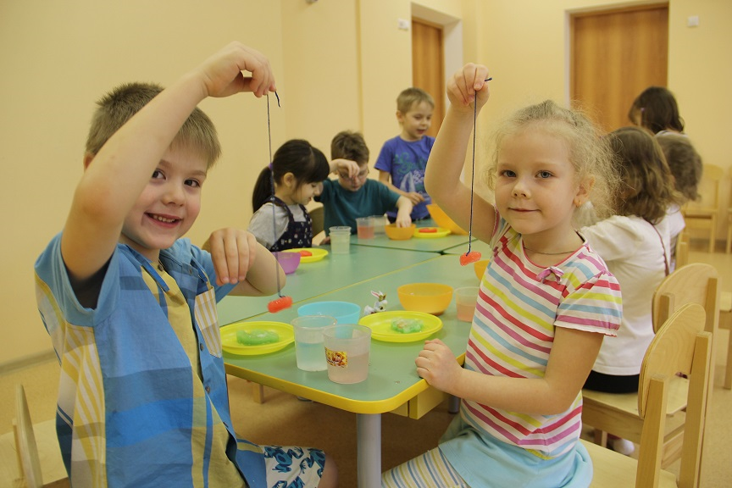
Наше исследование:
Опыт №8 «Поймай ледяную рыбку»

Slide 19
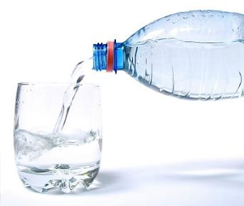
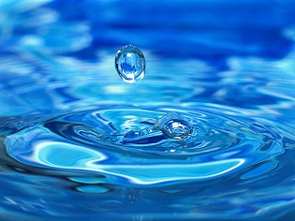
Наше исследование:
Опыт №9 «Вода не имеет формы»

Slide 20
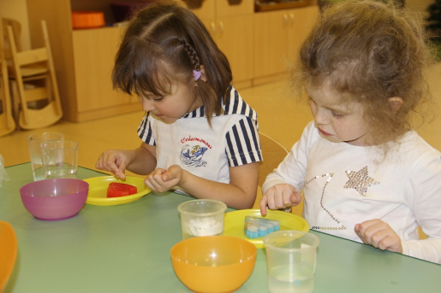
Наше исследование:
Опыт №9 «Вода не имеет формы»
Предложить детям налить воду в кувшин, тарелку, стакан. Что мы видим? (Вода принимает форму того предмета, в котором находится.)
Вывод: Лед не изменил формы, пока не растаял.

Slide 21
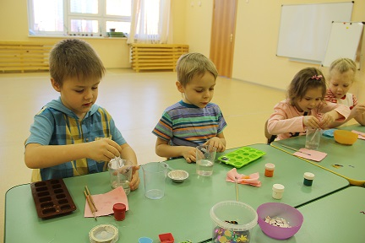
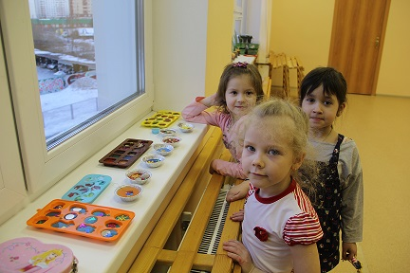
Наше исследование:
Опыт №10 «Ледяные украшения»
Предложить детям заморозить воду, используя различные емкости (формочки для льда, чашку или тарелку, мисочка из фольги). Для разнообразия можно замораживать подкрашенную воду. Добавлять пуговки, камешки, ракушки, бусинки, пайетки.

Slide 22
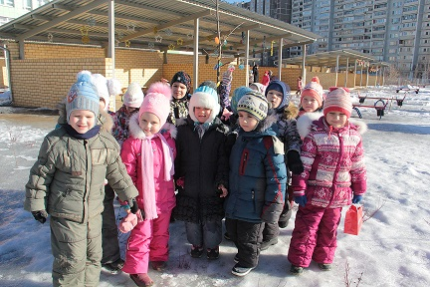
Давайте украсим наше дерево разноцветными льдинками!

Slide 23
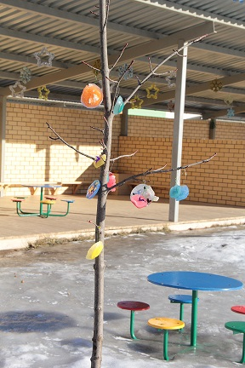

Slide 24
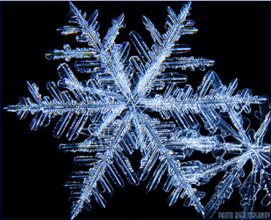
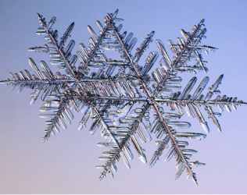
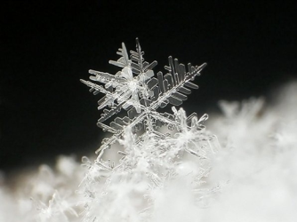
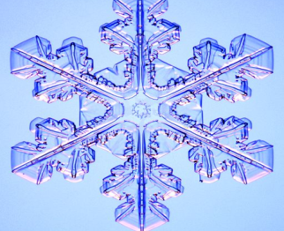
-Так снежинки становятся разными. В природе, наверное, нет двух совершенно одинаковых снежинок
Снежинка очень легкая, масса одной снежинки от 0, 0001г.

Slide 25
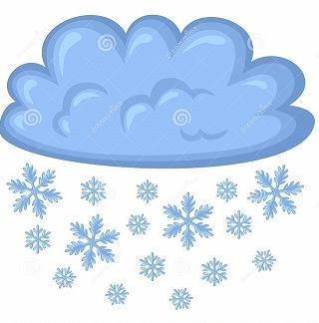
-Каждая снежинка – это маленькая льдинка! Снежинки падают на землю и лежат в сугробе беспорядочно. Снежинки отражают свет в разные стороны, а когда весь свет отражается, мы видим снежок белым.

Slide 26
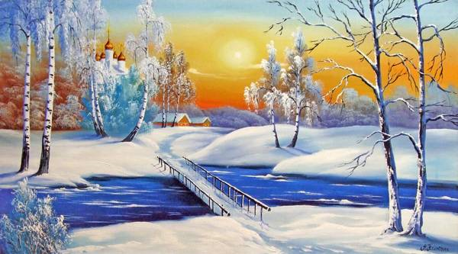
-
Скрипит снег под ногами только в морозную погоду. Снежинка состоит из множества кристалликов льда, примерзших друг к другу. Когда мы идем, под давлением эти кристаллы с хрустом ломаются, а так как их очень много, то мы и слышим этот звук.

Slide 27
Результаты:
Мы узнали:
Что вода бывает жидкой, твердой и газообразной
Почему снег скрипит
Почему нельзя есть снег и лед
Как можно очистить грязную воду
Как с помощью воды можно украсить деревья на нашем участке
Мы изучили:
Свойства воды
Мы создали
- С воспитателем изготовили лепбук и назвали его «Превращение воды»
В него мы поместили стихи, сказку, загадки, пословицы о воде, снеге, льде и, конечно, интересные опыты

Slide 28
Выводы:
В ходе исследовательской деятельности гипотеза подтвердилась: все знания, которые мы получили, очень интересны.
Мы – участники проекта – получили большое удовольствие от исследовательского проекта, так как это дает возможность делать что-то интересное самостоятельно!
С полученными в ходе проекта знаниями мы можем поделиться со своими друзьями и родными.

